Slide 1
HƯỚNG DẪN SỬ DỤNG REDMINE TRONG DỰ ÁN
PHỤ TRÁCH: NGUYỄN THỊ MAI HƯƠNG - TRD

Slide 2
Nội dung đào tạo
I. Tổng quan về Redmine
II. Giới thiệu về Issues trong hệ thống Redmine
III. Các thao tác cơ bản hay sử dụng trong Redmine
IV. Thực hành các thao tác cơ bản trong Redmine

Slide 3
I. Tổng quan về Redmine
Redmine là gì?
Là một công cụ để quản lý dự án trên Web.
Cho phép người dùng quản lý nhiều dự án, quản lý các task trong dự án thông qua việc add issue, update trạng thái và các thông tin quy định đối với từng issue theo yêu cầu của dự án
Mục tiêu sử dụng Redmine:
Quản lý tập trung dữ liệu của dự án trong công ty
Thông số về Redmine của LUVINA:
Phiên bản: 4.2
Chạy trên nền tảng Cloud
Mặc định dùng nội bộ, có thể cấu hình cho truy cập từ các bên khác (khách hàng, đối tác)

Slide 4
I. Tổng quan về Redmine
Muốn truy cập vào Redmine thì cần làm gì?
Mỗi dự án sẽ có link truy cập Redmine khác nhau, nên khi join vào dự án, các bạn liên hệ với PM dự án đó để lấy link truy cập.
- Link truy cập redmine trong quá trình training Redmine cho Nhân viên mới(NVM): https://traning.redmine.luvina.net/
- Tài khoản đăng nhập vào hệ thống Redmine: chính là tài khoản đăng nhập vào máy tính ở công ty
Lưu ý: Tài khoản của bạn phải được được add vào 1 dự án cụ thể(nếu chưa được add vào dự án nào, liên hệ PM dự án để được add)

Slide 5
II. Giới thiệu Issues trong Redmine
Định nghĩa Issues là gì: Trong dự án Issue hay được nhắc đến là:
Feature/Screen: Danh sách các requirement nhận được từ khách hàng.
Task / Sub-Task: Các công việc cần phải làm trong dự án.
Bug review: Các lỗi trong quá trình review sản phẩm (review thiết kế, code, test case,..)
Bug testing: Các lỗi trong quá trình test của dự án phần mềm
Risk: Các rủi ro của dự án
Issue: Các Vấn đề của dự án
Q&A: Các câu hỏi, những điểm cần làm rõ trong dự án
NC (Non-compliance): Những điểm không tuân thủ quy trình trong dự án
Bug Customer: Các lỗi của dự án do khách hàng add/gửi cho Luvina
Nhân viên mới: Loại issue này chỉ giành cho project [Training]. Khi NVM thực hành training Redmine, sẽ tự tạo 1 issue với Tracker là [Nhân viên mới] và Subject là[Họ tên nhân viên mới]
Định nghĩa Tracker: Trong màn hình [New Issue] có hạng mục Tracker, Tracker hiểu đơn giản là sử dụng để phân loại các Issues ở trên

Slide 6
III. Các thao tác cơ bản hay sử dụng trong Redmine
1. Cách chọn Project trên Redmine
2. Thêm mới issues
- Thêm mới task
- Thêm mới bug testing
- Thêm mới bug review
- Thêm mới Q&A
3. Hiển thị danh sách Issues
4. Tìm kiếm(Filter) thông tin trên Redmine
5. Tìm kiếm(Filter) thông tin và Tạo câu query
6. Cập nhật Logtime cho issue
7. Edit issue
8. Update hàng loạt (Bulk edit)
9. Một số quy ước tạo task
10. Một số quy ước tạo bug

Slide 7
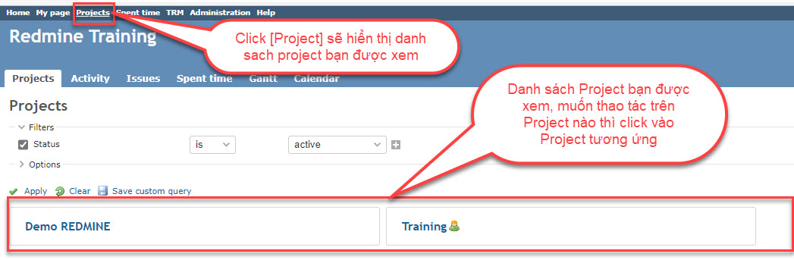
1. Chọn project để làm việc
Vì sao phải chọn Project trên Redmine: Trên hệ thống Redmine sẽ có rất nhiều các Project của các dự án của các phòng ban.
Bạn muốn thao tác với dự án nào trên Redmine thì bạn chọn dự án đó(Với điều kiện PM dự án đã add account redmine của bạn vào dự án đó rồi)

Slide 8
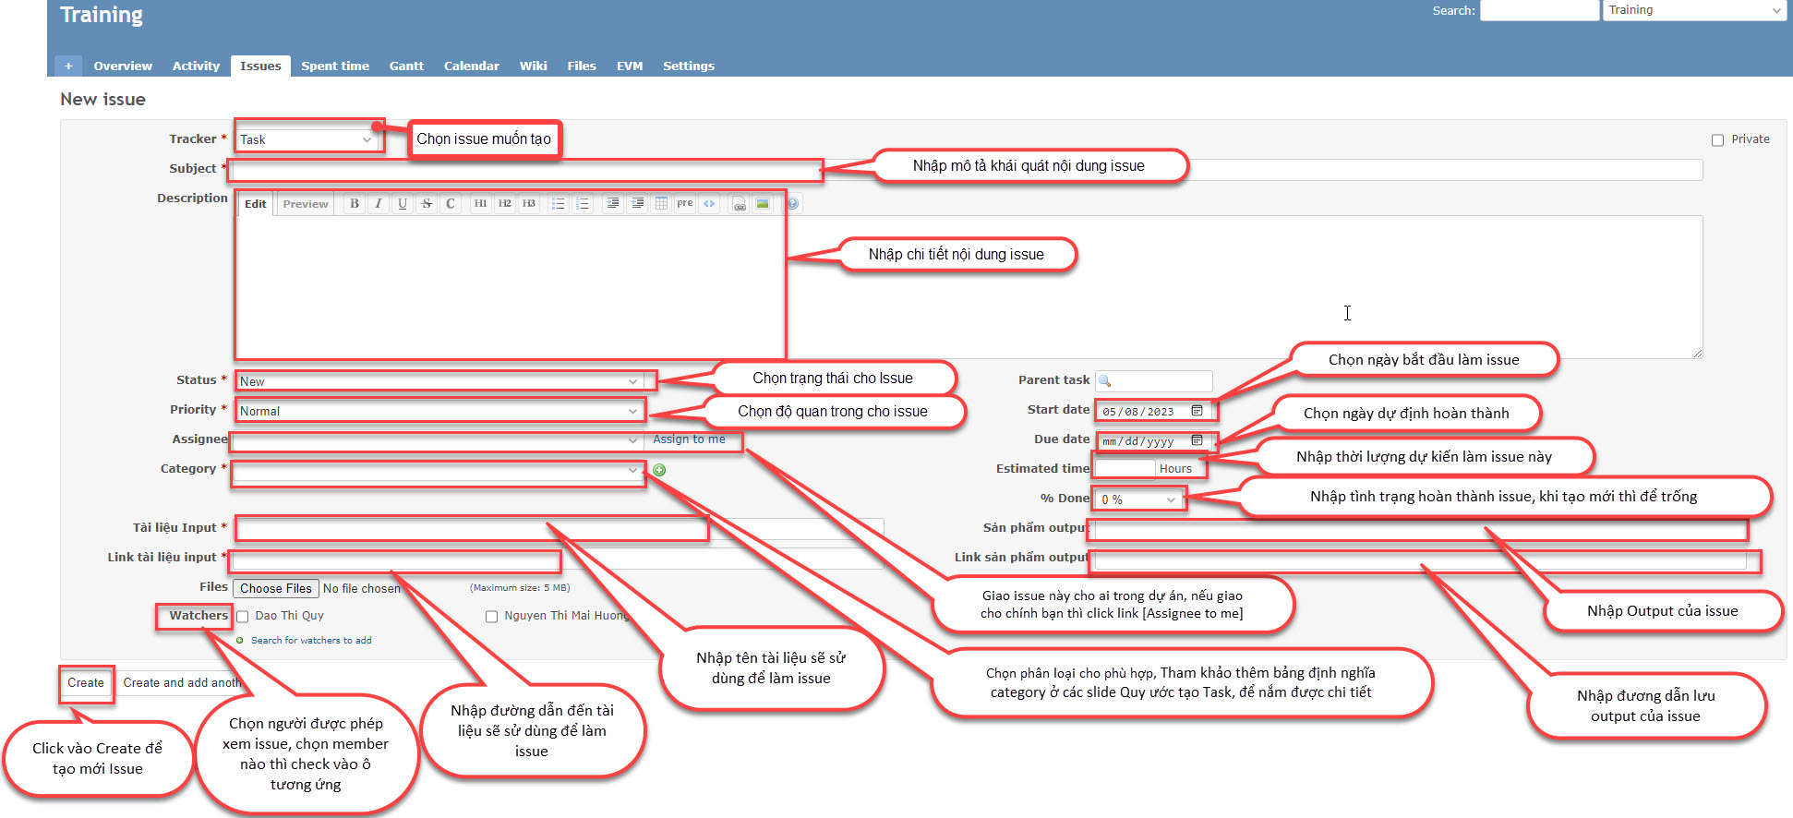
2.1 Thêm mới Issues - Task
Tại màn hình List Issues, click link [New issue] ➔ Hiển thị màn hình thêm mới Issue.
Khi thêm mới Issue thì bạn cần xác định xem bạn tạo issue loại nào để chọn tracker tương ứng phù hợp.
Ví dụ: Nếu bạn muốn add 1 Task cho dự án thì tại hạng mục Tracker, bạn chọn [Task]
Lưu ý: Các hạng mục có dấu * là bắt buộc phải nhập, các hạng mục không có dấu * thì nhập vào để làm rõ hơn về issue muốn thêm

Slide 9
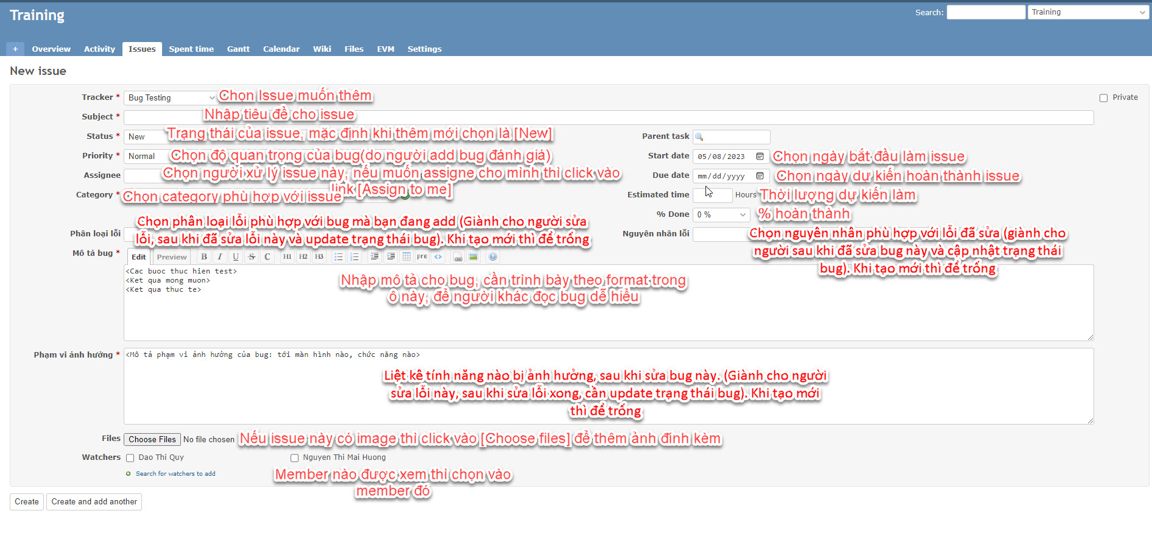
2.2 Thêm mới Issue - Bug testing
Tại màn hình [New issue], chọn giá trị của hạng mục [Tracker] là [Bug Testing]➔ Hiển thị các hạng mục cần nhập thông tin cho Bug Testing.
Lưu ý khi add bug testing: Các hạng mục có dấu * là phải nhập, các hạng mục không có dấu * thì nếu có thông tin thì nhập, chưa có thông tin thì chưa cần nhập. Khi có thông tin thì có thể vào Edit Issue để update thêm thông tin

Slide 10
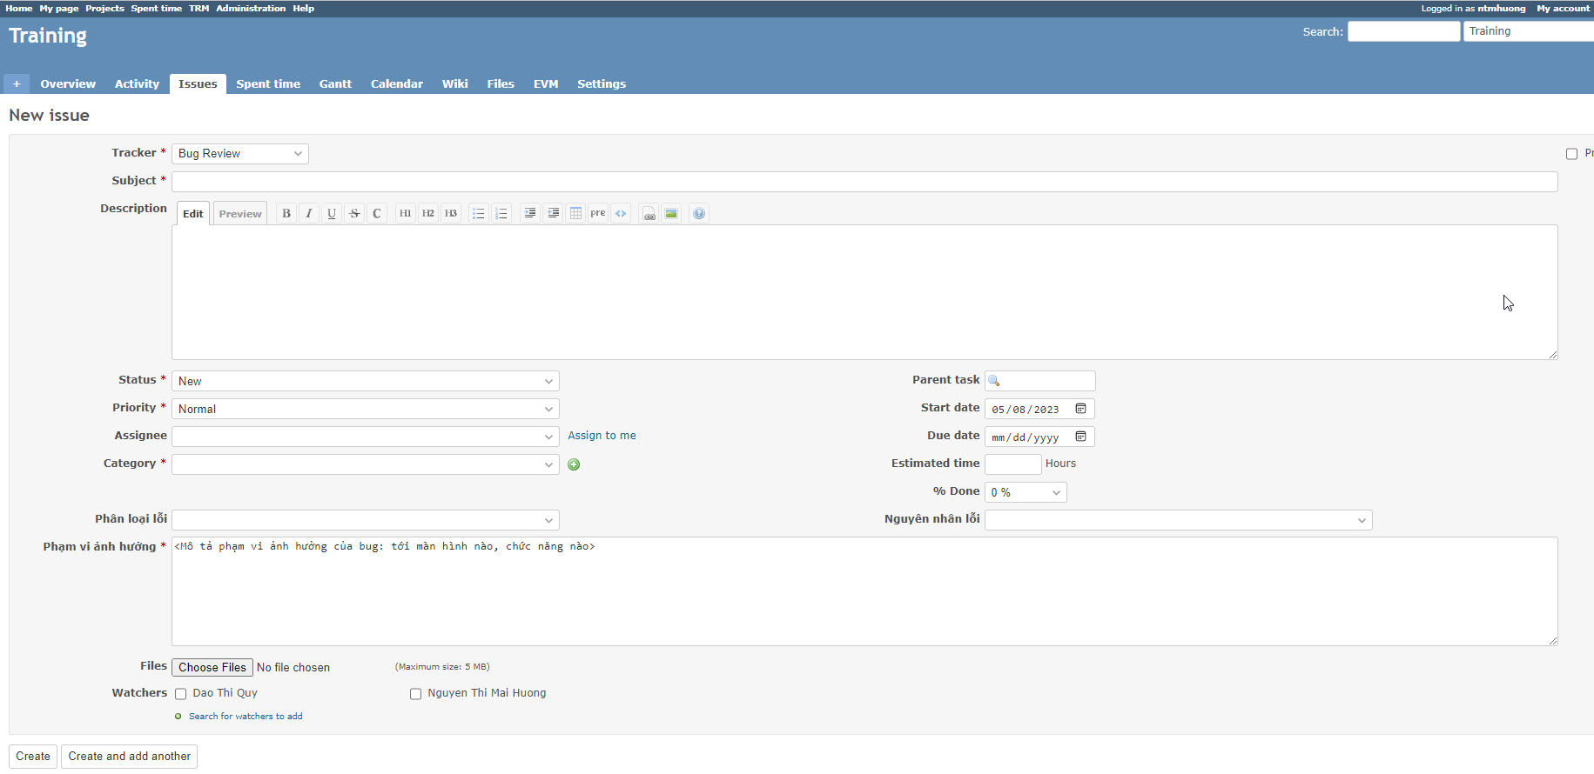
2.3 Thêm mới Issue – Bug review
Nếu muốn add 1 Bug reivew thì tại hạng mục Tracker, bạn chọn [Bug review]
Các thông tin trên màn hình BugReview nhập tương tự như màn hình [Bug Testing]

Slide 11
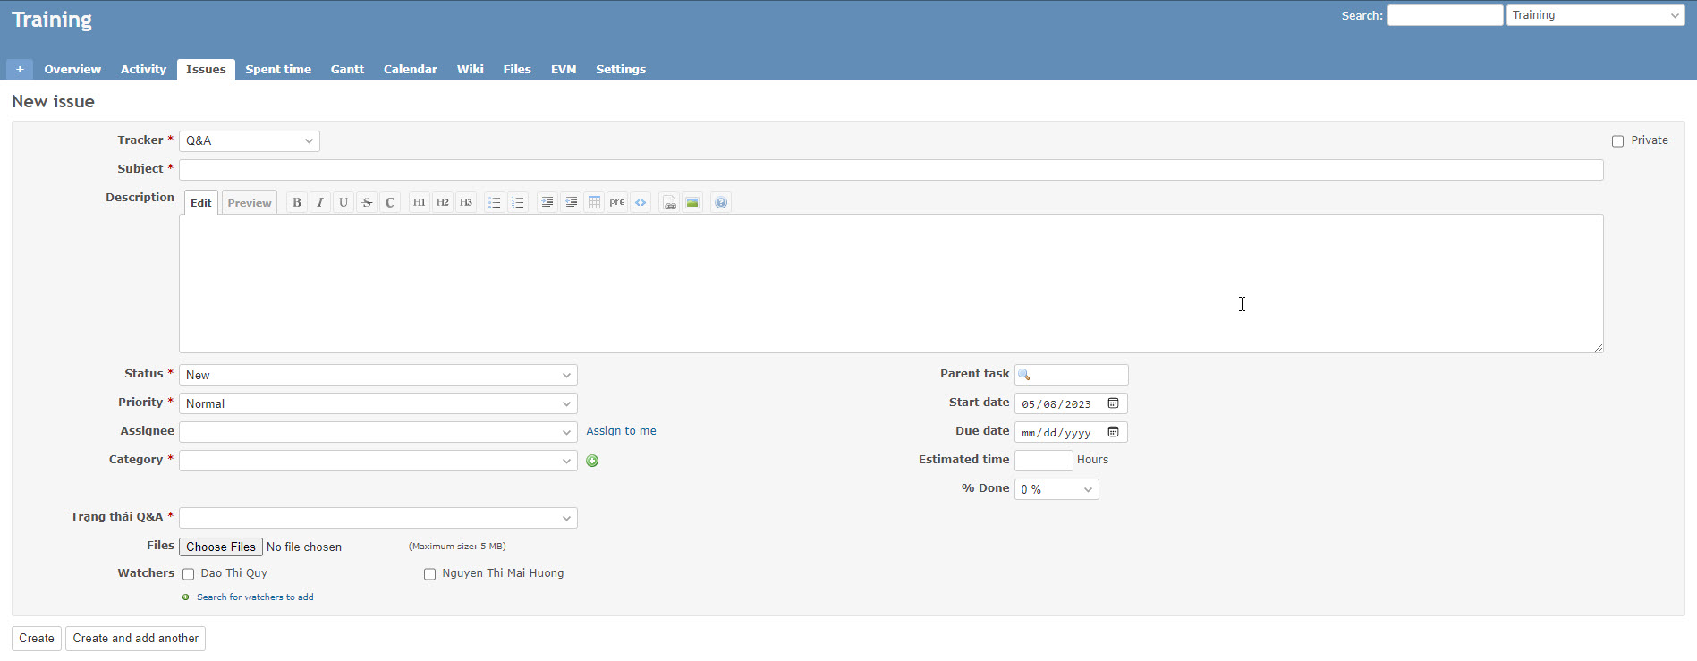
2.4 Thêm mới Issue – Q&A
Tại màn hình [New Issue], chọn giá trị của hạng mục Tracker là [Q&A]=> Hiển thị các hạng mục cần nhập cho thông tin Q&A
Subject: Nhập mô tả khái quát nội dung câu hỏi.
Description: Nhập mô tả chi tiết hơn thông tin cho câu hỏi.
Câu hỏi thuôc File nào, sheet nào, line nào, và trích dẫn requirement hiện tại có vấn đề.
Nội dung muốn hỏi/xác nhận là gì?
Có Phương án giải quyết thì viết ra
Status: Theo workflow của dự án, thông thường mặc định add mới thì status là [New]
Priority: Độ ưu tiên của task này
Assignee: Gửi câu hỏi này cho ai trong dự án, nếu giao cho bạn thì click link [Assignee to me]
Start date: Ngày dự định bắt đầu xử lý câu hỏi
Due date: Ngày dự định hoàn thành xử lý xong câu hỏi
Estimate time: Thời lượng xử lý câu hỏi này(đơn vị là giờ)
Category: Chọn phân loại cho phù hợp; Tham khảo thêm bảng định nghĩa category để nắm được chi tiết
%Done: Nhập % hoàn thành task, khi tạo mới thì để rỗng
Trạng thái Q&A: Chọn trạng thái phù hợp của Q&A.
File: Ngoài ra bạn có thể đính kèm theo file hoặc hình ảnh cho Task.
Watchers: Member nào được xem task này, thì tick vào member đó
Button Create: Khi click vào button này sẽ thêm 1 task vào hệ thống
Button Create and add another: Khi click vào button này sẽ thêm 1 task vào hệ thống và vẫn ở lại màn hình New Issue
Lưu ý: Các hạng mục có dấu * là bắt buộc phải nhập, các hạng mục không có dau * thì nhập vào để làm rõ hơn về issue muốn thêm
Sau khi add Q&A, khi cần trả lời cho QA:
Nếu là trả lời lần đầu, các bạn chọn Edit Q&A và nhập câu trả lời vào hạng mục ơNote]
Nếu là trả lời từ lần 2 trở đi, các bạn chọn Q&A-> chọn [Quote] -> Nhập câu trả lời vào vùng [Note], tab [Edit]

Slide 12
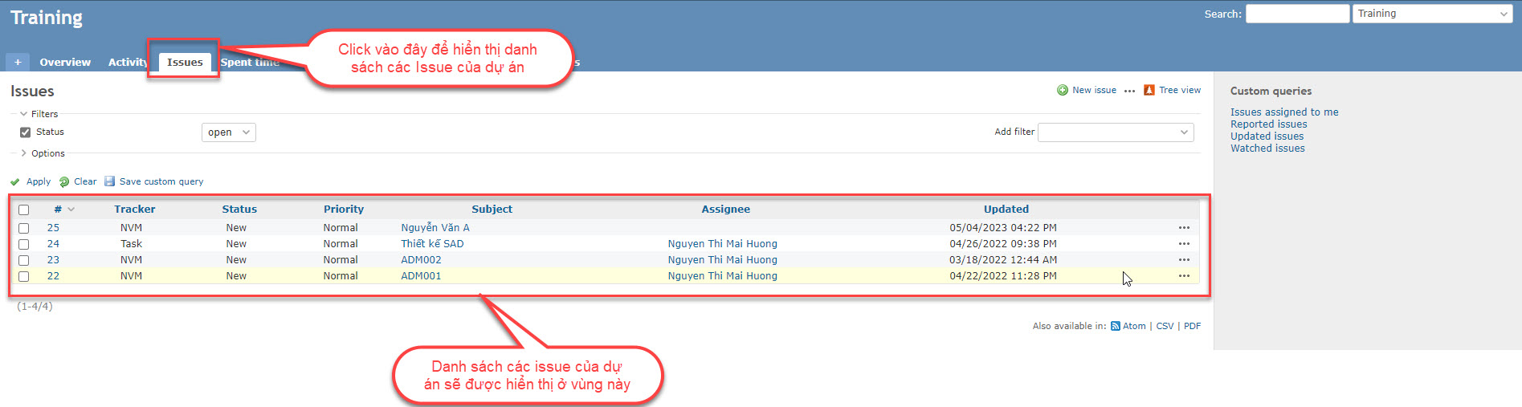
3. Hiển thị danh sách Issues

Slide 13
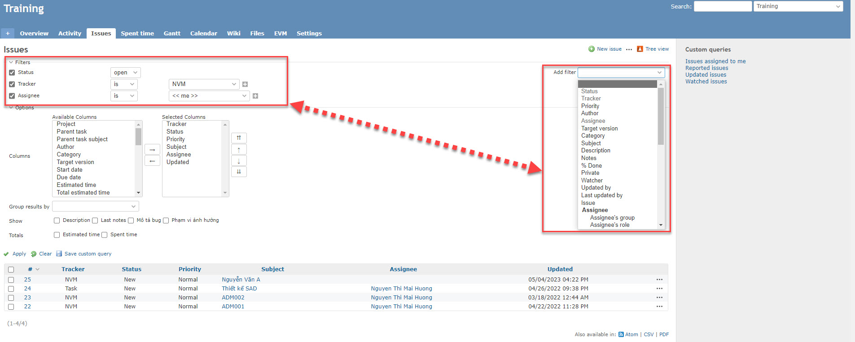
4. Cách Search(filter) thông tin trên Redmine
Cách tìm kiếm trong thông tin dự án trên Redmine.
Thông qua tính năng filter trên redmine mà người dùng có thể view và quản lý được task, tình trạng, duedate…
Filter là gì? Filter để tìm kiếm, để view những thông tin mà bạn cần. VD: bạn cần nhìn trạng thái các task, hoặc người nhận task, hoặc theo các category thì sẽ chọn trong “Add filter” .

Slide 14
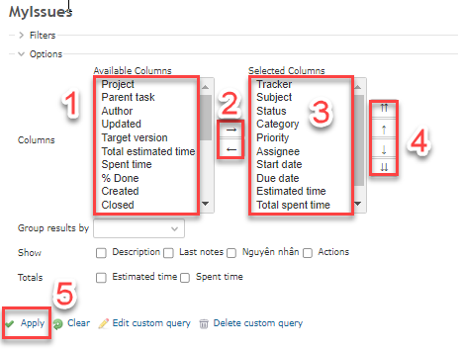

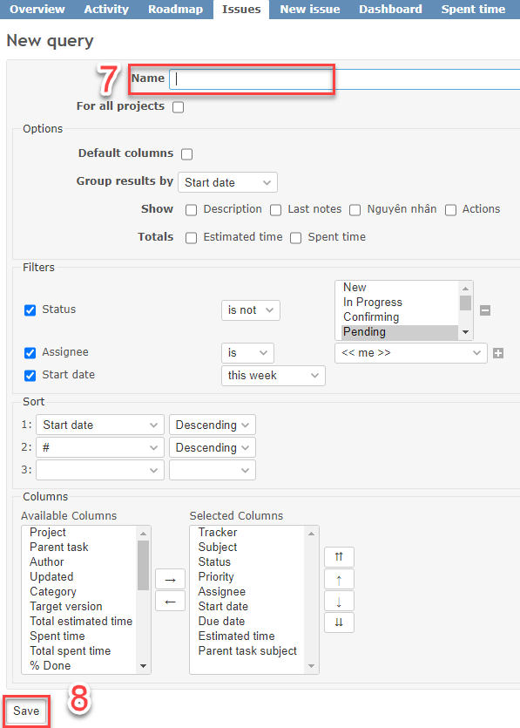
5. Cách Seach thông tin và tạo câu Query
Cách tìm kiếm trong thông tin dự án trên Redmine và tạo câu Query
Sau khi đã chọn Filter xong thì cần thực hiện việc chọn các cột thông tin muốn view.
Options là gì? Khi bạn muốn hiển thị/view các cột thông tin, dữ liệu của dự án thì chọn trong options. Thực hiện theo tứ tự sau:
Chọn trong ô “Available Columns” là những trường bạn muốn hiện thị.
Bấm vào mũi tên phải: để chuyển sang cột “Selected Columns” những trường bạn cần view. Những trường không cần view thì bấm mũi tên sang trái để trở lại cột “Available Columns”
Trong cột “Selected Columns” hiển thị những trường muốn view. Và có thể chiều chỉnh thứ tự các trường mong muốn theo ô mũi tên lên, xuống.
Có thể chuyển đổi vị trí sắp xếp thông tin trong bảng bằng cách click vào thông tin muốn di chuyển → click vào mũi tên để di chuyển
Sau khi đã chắc chắn những trường thông tin muốn hiển thị thì bấm “Apply”
Nếu muốn lưu câu Query thì click “Save custom query”
Nhập tên câu Query.
Ấn Save để lưu câu query.

Slide 15
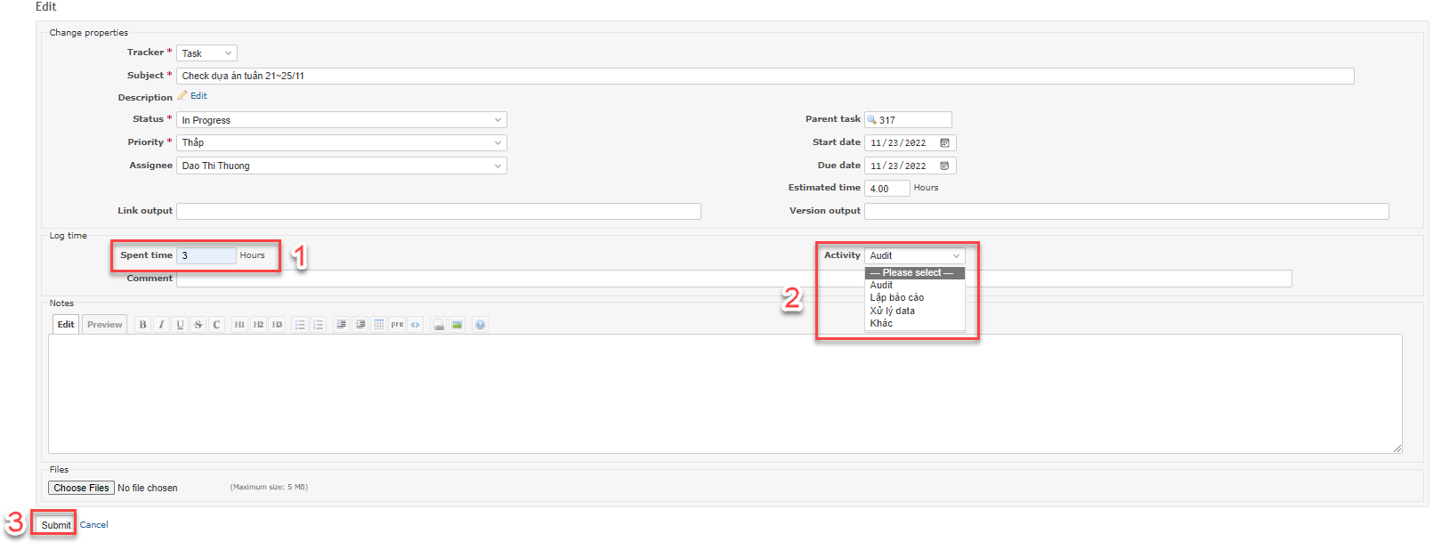
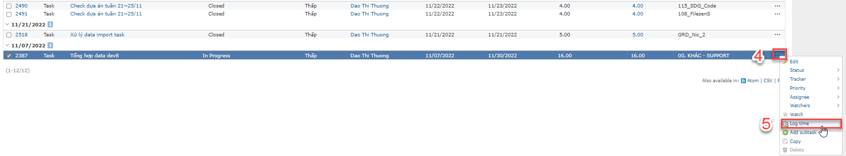
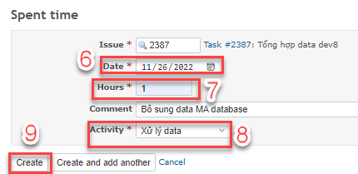
6. Cách logtime trên Redmine
Log time hàng ngày (trước khi ra về) để kiểm soát thời gian làm việc và mức độ hoàn thành các task trong ngày và ghi thời gian thực tế hoàn thành task. Có 2 cách logtime trên Redmine:
Cách 1:
Click vào task đã thực hiện xong chọn “Edit”
Nhập số giờ làm thực tế tại “Spent time” (1)
Chọn hoạt động của task tại “Activity” (2) (Tham khảo slide Quy ước tạo Task)
Chọn “Submit” để hoàn thành (3)
Cách 2:
Click vào “…” bên phải mỗi task.
Chọn Logtime
Chọn ngày thực hiện task (6)
Nhập giờ làm thực tế tại “Hours” (7)
Chọn hoạt động của tasktại “Activity”(8)
Click “Create” để hoàn thành việc logtime (9)
Lưu ý: Trong trường hợp quên không log time, ngày hôm sau log bù cần áp dụng cách 2 để chọn ngày thực hiện task cho đúng thực tế

Slide 16
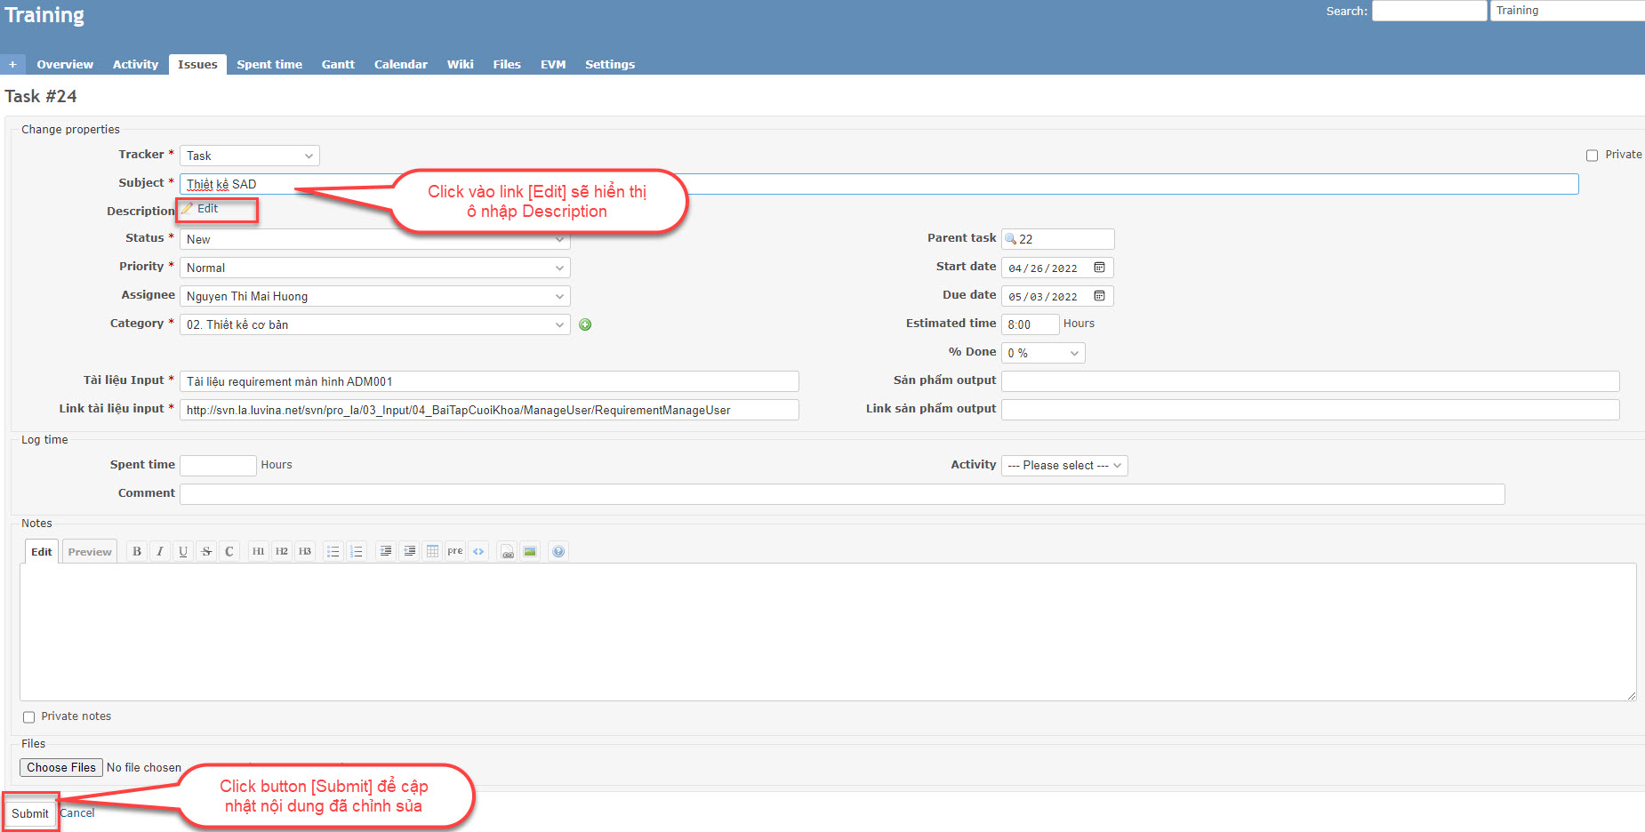
7. Edit Issues
Tại màn hình List Issues, chọn issues cần edit, bằng cách Click vào […], chọn [Edit] Hiển thị màn hình edit Issue.

Slide 17
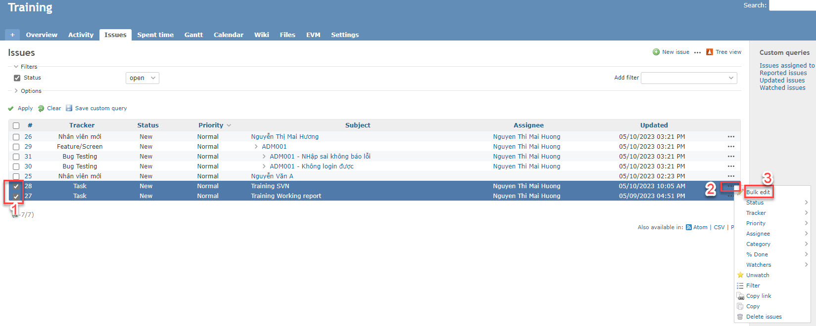
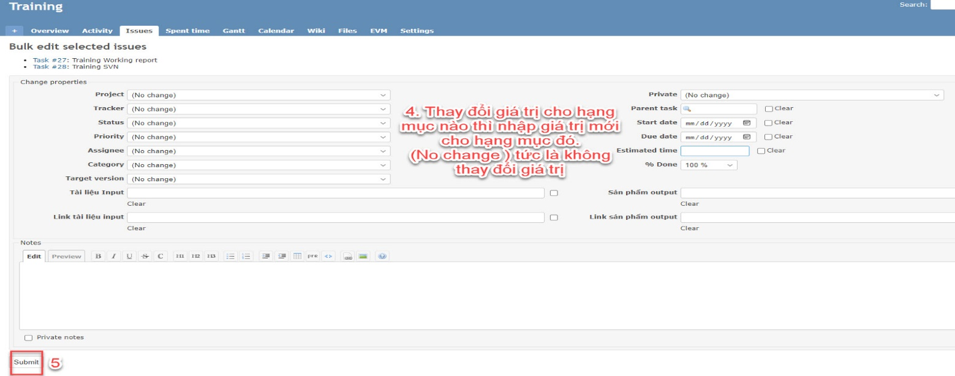
8. Bulk Edit – Cập nhật hàng loạt
1. Khi nào thì nên sử dụng tính năng “Bulk Edit”?
Khi các issue đều cần cập nhật giá trị cho hạng mục nào đó(ví dụ trạng thái, %Done).
Nếu dùng tính năng Edit issue thì vẫn cập nhật được, tuy nhiên cần phải edit từng Issue → mất thời gian thao tác edit. Do vậy trường hợp các bạn muốn edit nhanh thì dùng tính năng “Bulk edit”
2. Cách thực hiện “Bulk edit”
Tại màn hình List Issues
Tích vào ô checkbox của các issue cần edit.(Cần check lớn hơn 2 issue trở lên) (1)
Click vào […] (2)
Chọn menu “Bulk edit” (3)
Hiển thị màn hình “Bulk Edit selected issues”
Tại đây cập nhật giá trị cần update (4)
Click button [Submit] (5)
Lưu ý: Sau khi submit là tất cả các issue được chọn sẽ được cập nhật giá trị cho các hạng mục đã thay đổi.

Slide 18
9. Quy ước tạo task(1/7)
Category | Activity | Ý nghĩa
00. Project Management | All | Task quản lý dự án, bao gồm việc lập kế hoạch, tracking, họp, báo cáo
01. Phân tích yêu cầu | Study | Task nghiên cứu yêu cầu input từ phía khách hàng để thực hiện các công việc khác trong dự án
01. Phân tích yêu cầu | Create | Task tạo ra tài liệu phân tích yêu cầu, tự review tài liệu phân tích yêu cầu, Task tạo/ xử lý Q&As
01. Phân tích yêu cầu | Review | Task thực hiện review tài liệu phân tích yêu cầu do member khác tạo ra
01. Phân tích yêu cầu | Correct | Task sửa lỗi yêu cầu

Slide 19
9. Quy ước tạo task(2/7)
Category | Activity | Ý nghĩa
02. Thiết kế cơ bản | Create | Task tạo tài liệu thiết kế cơ bản, tự review tài liệu thiết kế cơ bản
02. Thiết kế cơ bản | Review | Task review tài liệu thiết kế cơ bản do member khác thực hiện
02. Thiết kế cơ bản | Correct | Task sửa lỗi tài liệu thiết kế cơ bản
03. Thiết kế chi tiết | Create | Task tạo tài liệu thiết kế chi tiết, tự review tài liệu thiết kế chi tiết
03. Thiết kế chi tiết | Review | Task review tài liệu thiết kế chi tiết do member khác thực hiện
03. Thiết kế chi tiết | Correct | Task sửa lỗi tài liệu thiết kế chi tiết

Slide 20
9. Quy ước tạo task (3/7)
Category | Activity | Ý nghĩa
04. Coding | Create | Task viết source code
04. Coding | Review | Task review source code do member khác thực hiện
04. Coding | Correct | Task sửa lỗi source code
05. Kiểm thử FT | Create | Task tạo test case FT/UT
05. Kiểm thử FT | Review | Task review test case FT/UT do member khác thực hiện
05. Kiểm thử FT | Correct | Task sửa lỗi test case FT/UT
05. Kiểm thử FT | Execute | Task thực hiện FT/UT

Slide 21
9. Quy ước tạo task (4/7)
Category | Activity | Ý nghĩa
06. Kiểm thử IT | Create | Task tạo test case IT
06. Kiểm thử IT | Review | Task review test case IT do member khác thực hiện
06. Kiểm thử IT | Correct | Task sửa lỗi test case IT
06. Kiểm thử IT | Execute | Task thực hiện IT
07. Kiểm thử ST | Create | Task tạo test case ST
07. Kiểm thử ST | Review | Task review test case ST do member khác thực hiện
07. Kiểm thử ST | Correct | Task sửa lỗi test case ST
07. Kiểm thử ST | Execute | Task thực hiện ST

Slide 22
9. Quy ước tạo task (5/7)
Category | Activity | Ý nghĩa
08. FT Evidence | Create | Task tạo evidence cho FT/UT
08. FT Evidence | Review | Task review FT/UT evidence do member khác thực hiện
08. FT Evidence | Correct | Task sửa lỗi FT/UT evidence

Slide 23
9. Quy ước tạo task (6/7)
Category | Activity | Ý nghĩa
09. IT Evidence | Create | Task tạo IT evidence
09. IT Evidence | Review | Task review IT evidence do member khác thực hiện
09. IT Evidence | Correct | Task sửa lỗi IT evidence
10. ST Evidence | Create | Task tạo ST evidence
10. ST Evidence | Review | Task review ST evidence do member khác thực hiện
10. ST Evidence | Correct | Task sửa lỗi ST evidence

Slide 24
9. Quy ước tạo task (7/7)
Category | Activity | Ý nghĩa
11. Điều tra | Create | Task thực hiện điều tra source code, điều tra bug hoặc công nghệ theo yêu cầu của khách hàng
12. Nộp hàng | Review | Task review gói nộp hàng
12. Nộp hàng | Correct | Task sửa lỗi gói nộp hàng
12. Nộp hàng | Create | Task tạo gói nộp hàng, sản phẩm nộp hàng, release note

Slide 25
10. Quy ước tạo Bug (1/2)
Tracker | Category | Ý nghĩa
Bug Review | 01. Phân tích yêu cầu | Bug review của tài liệu phân tích yêu cầu
Bug Review | 02. Thiết kế cơ bản | Bug review của tài liệu thiết kế cơ bản
Bug Review | 03. Thiết kế chi tiết | Bug review của tài liệu thiết kế chi tiết
Bug Review | 04. Source code | Bug review của source code
Bug Review | 05. Kiểm thử FT | Bug review FU/ UT test case
Bug Review | 06. Kiểm thử IT | Bug review IT test case
Bug Review | 07. Kiểm thử ST | Bug review ST test case
Bug Review | 08. FT Evidence | Bug review FT/UT evidence
Bug Review | 09. IT Evidence | Bug review IT evidence
Bug Review | 10. ST Evidence | Bug review ST evidence
Bug Review | 12. Nộp hàng | Bug review tài liệu nộp hàng

Slide 26
10. Quy ước tạo Bug (2/2)
Tracker | Category | Ý nghĩa
Bug Testing | 05. Kiểm thử FT | Bug tìm thấy khi thực hiện FT/UT
Bug Testing | 06. Kiểm thử IT | Bug tìm thấy khi thực hiện IT
Bug Testing | 07. Kiểm thử ST | Bug tìm thấy khi thực hiện ST
Bug Customer | 01. Phân tích yêu cầu → 07. Kiểm thử ST | Bug khách hàng tìm thấy trên tài liệu
Bug Customer | 13. UAT | Bug UAT của khách hàng

Slide 27
IV. Thực hành các thao tác cơ bản trên Redmine
Đăng nhập vào hệ thống Redmine: https://traning.redmine.luvina.net/
Chọn Project trên Redmine để thao tác phần thực hành là project [Training]
Tạo mới một Issue với Tracker là [NVM], Subject Issue là [Họ tên các bạn]. Ví dụ nhập [Nguyễn Thị Mai Hương]. Issue này sẽ là [Parent task – task cha] cho các phần thực hành bên dưới
Thực hiện add các Issue - Task training basic cho nhân viên mới bên chị(HuongNTM) đã gửi cho em lên Redmine. Với hạng mục [Parent task] nhập là ID của Issue đã add ở mục thực hành 3
Thực hiện add một Issue với Tracker là [Feature/Screen], Subject là “Màn hình ADM001”, Parent task nhập ID của Issue đã add ở mục thực hành 3
Thực hiện add một Issue với Tracker là [Feature/Screen], Subject là “Màn hình ADM002”, Parent task nhập ID của Issue đã add ở mục thực hành 3
Thực hiện add các bug trong file 03.ListIssues.xls lên Redmine với Tracker là [Bug Testing], Parent task nhập là ID của Issue đã add ở mục thực hành 5 hoặc 6(phụ thuộc Bug của màn hình nào thì Parent task chọn ID màn hình đã add)
Thực hiện add các Q&A trong file 03.ListIssues.xls lên Redmine với Tracker là [Q&A], [Parent task] nhập là ID của Issue đã add ở mục thực hành 6
Khi hoàn thành training Redmine, thực hiện Cập nhật % hoàn thành và Logtime cho task [Training Redmine]

Slide 28
Thank you for your attention!

